Slide 1
СЕМЬИ МЕНЯЮТ МИР
Тульская региональная
общественная организация
укрепления и развития семей

Slide 2
Развиваем добровольчество
Семейное
(родители и дети/подростки, супружеские пары, бабушки/дедушки и внуки/внучки, для полных и неполных семей)
Молодежное (14-35 лет)
«Серебряное» (активное долголетие, «бабушка на час», продвижение)

Slide 3
Проекты и направления деятельности:
Фестиваль «День счастливых семей»
(подготовка и проведение мероприятия, включая интеллектуальное волонтерство)
«Сближение»
(встречи семейного клуба, информационное сопровождение, продвижение проекта)
Социально-психологический тренинг «Формирование готовности молодежи к семейной жизни»
Медиаволонтерство в соцсетях организации и на конкретных проектах

Slide 4
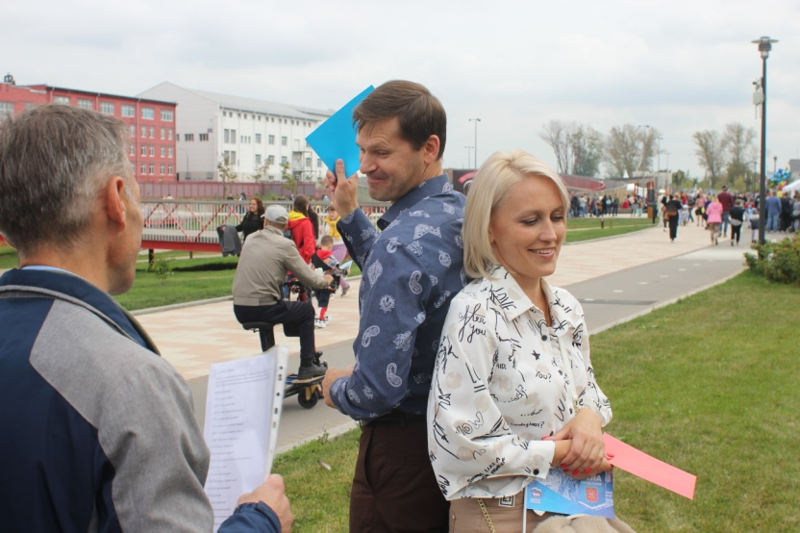
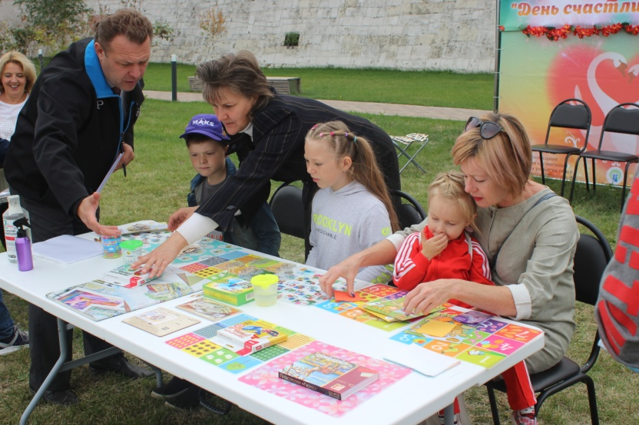
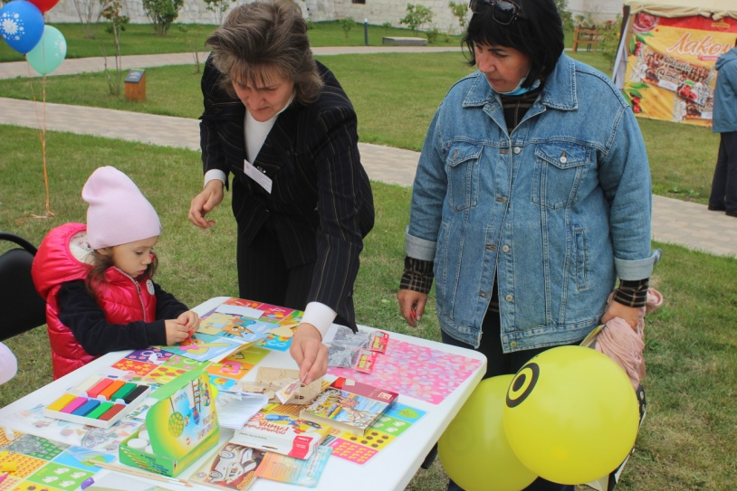
Семейное волонтёрство (2021 г.)

Slide 5
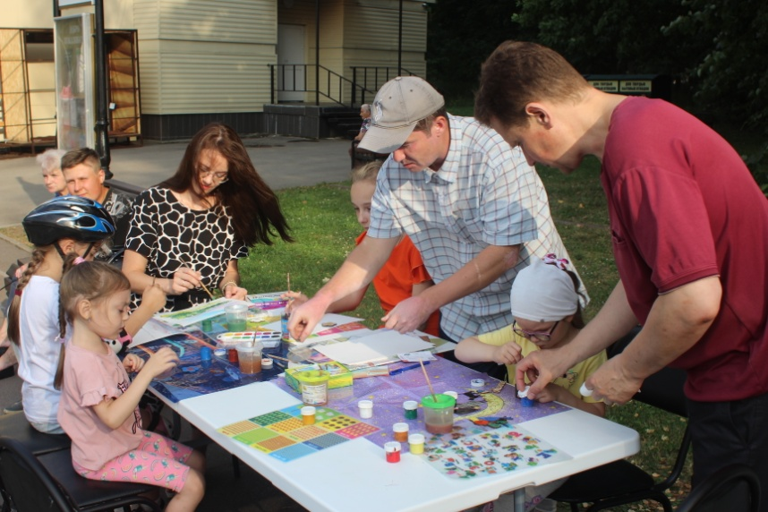
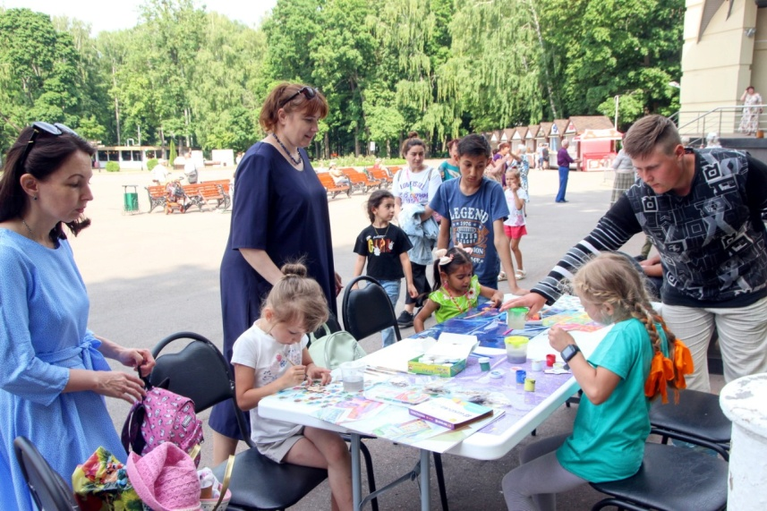
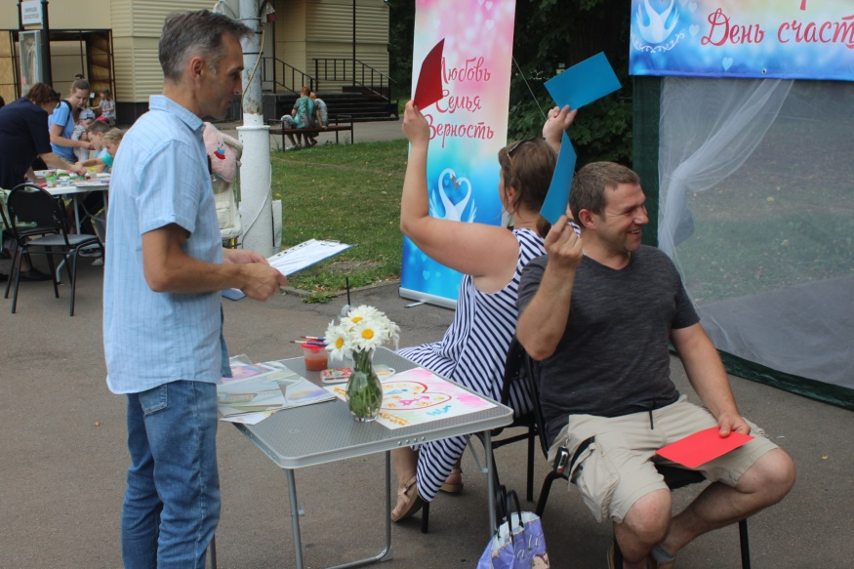
Семейное добровольчество (2022 г.)

Slide 6
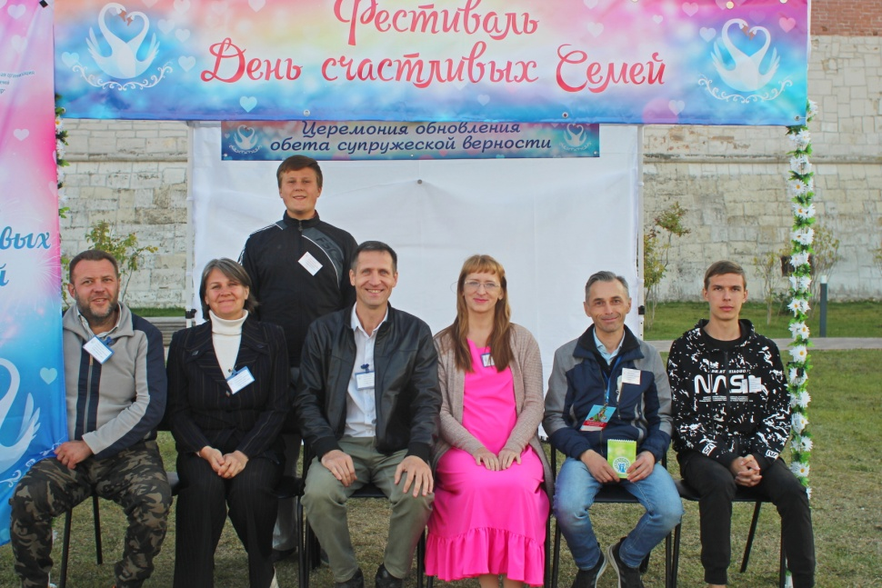
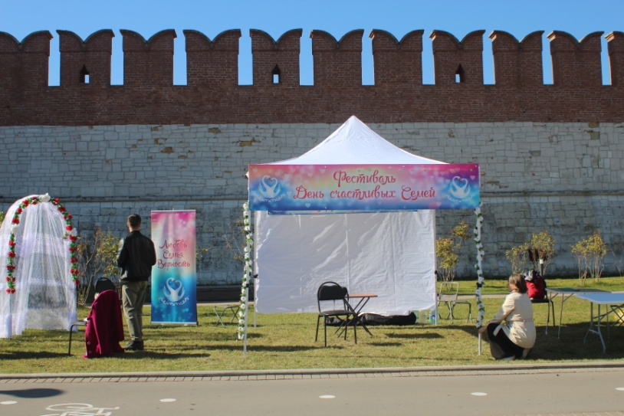
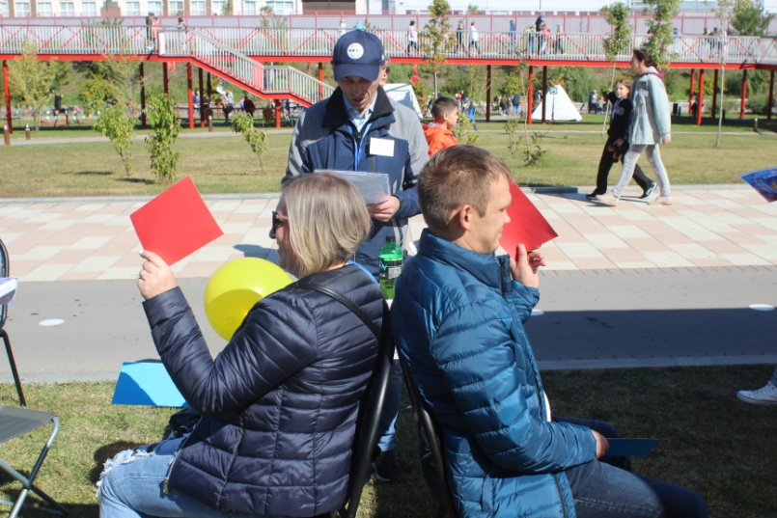
Семейное волонтёрство (2022 г.)

Slide 7
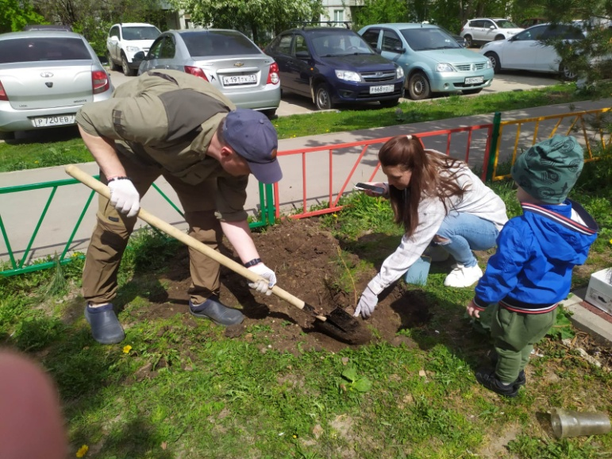
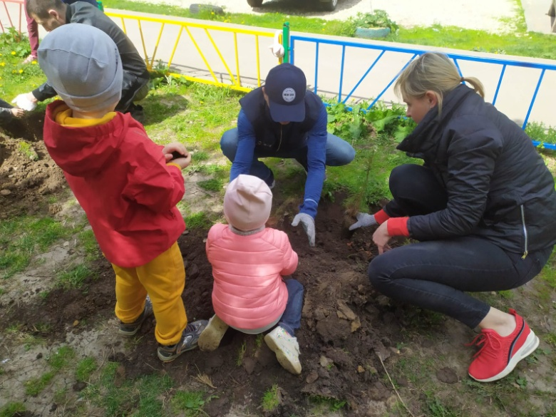
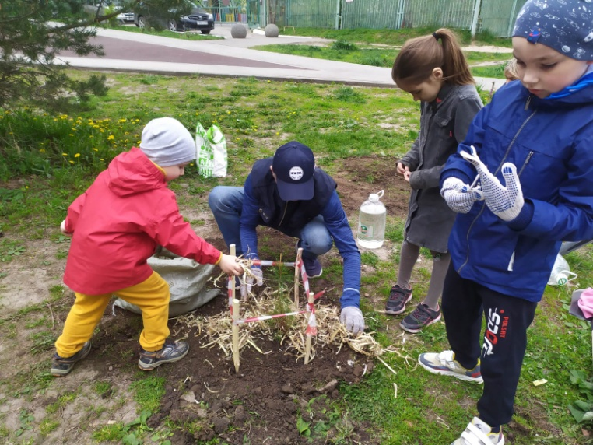
Семейное волонтёрство (2022 г.)

Slide 8
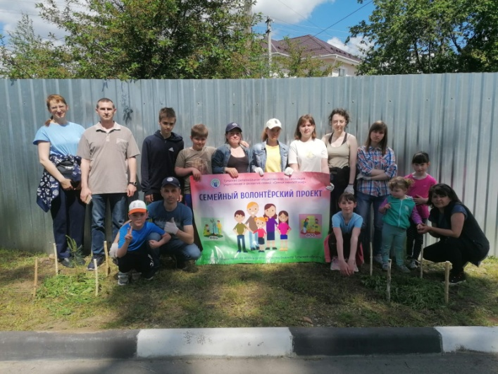
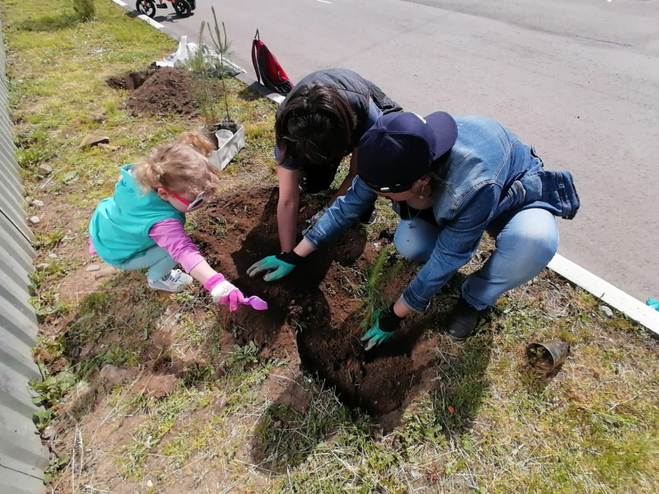
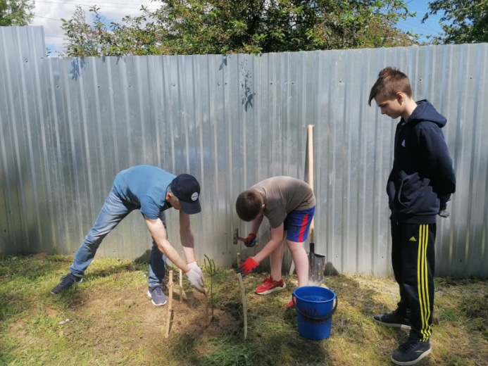
Семейное и молодёжное добровольчество (2022 г.)

Slide 9
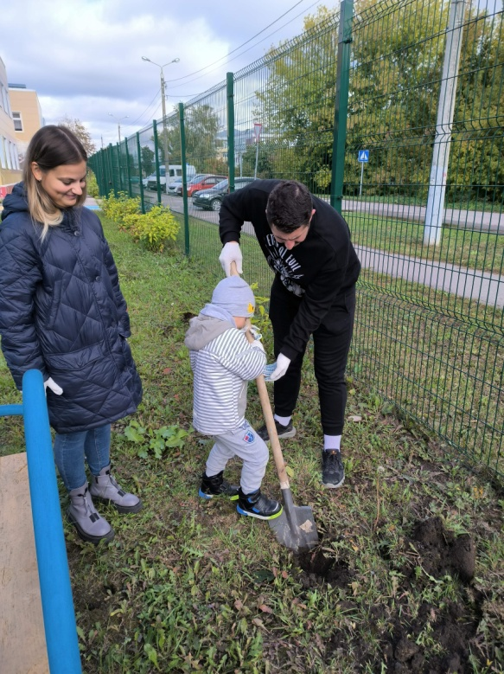
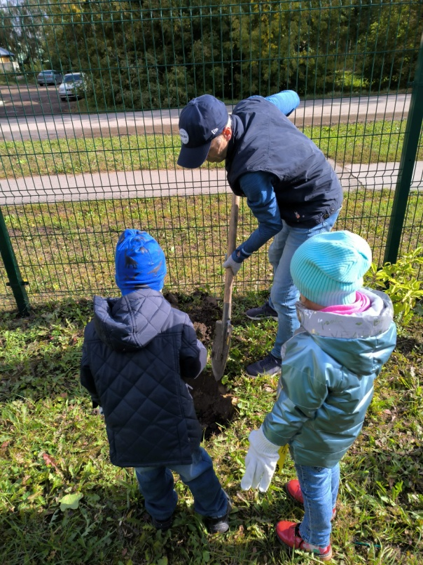
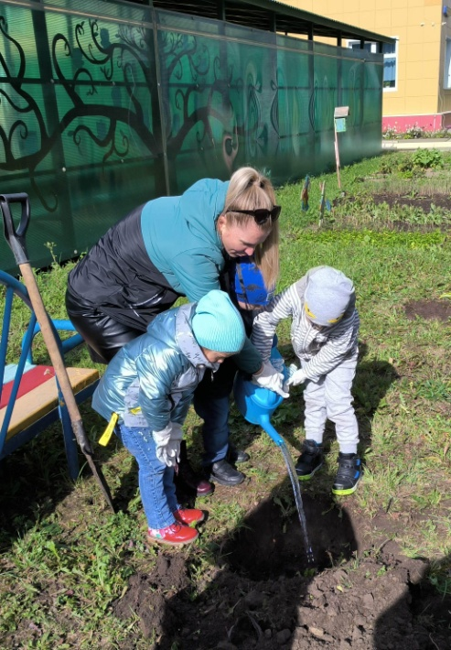
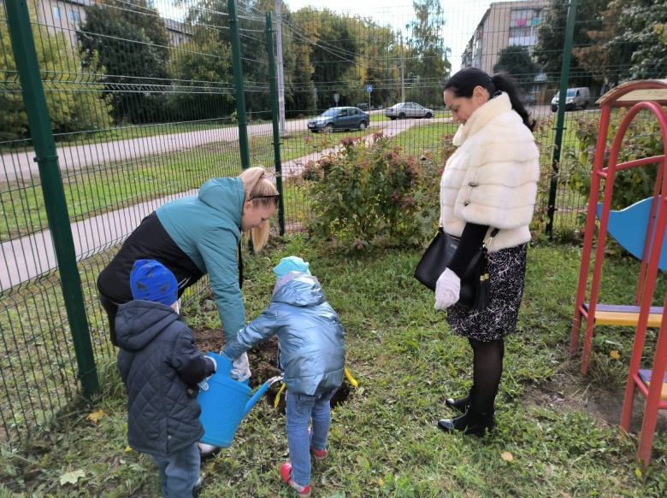
Семейное и молодежное волонтёрство (2022 г.)

Slide 10
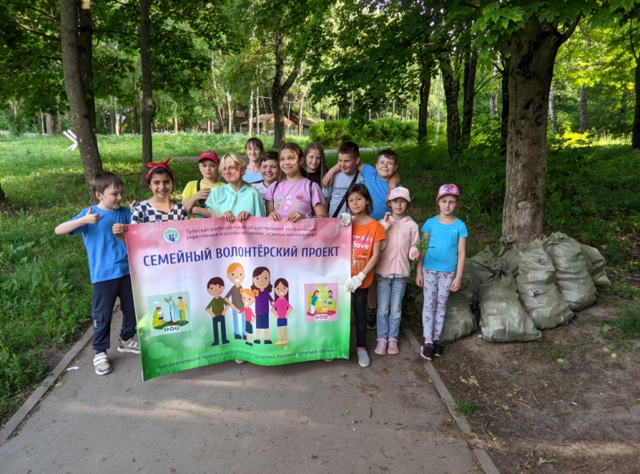
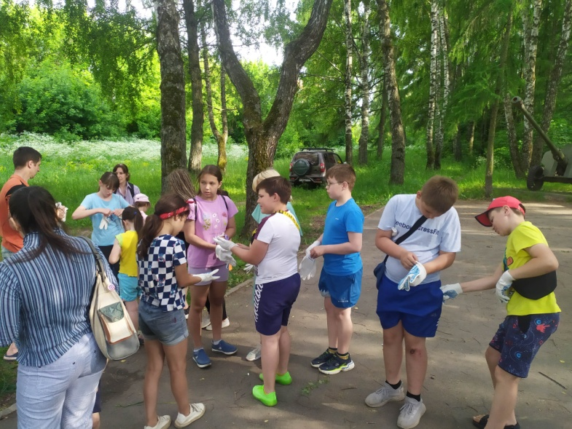
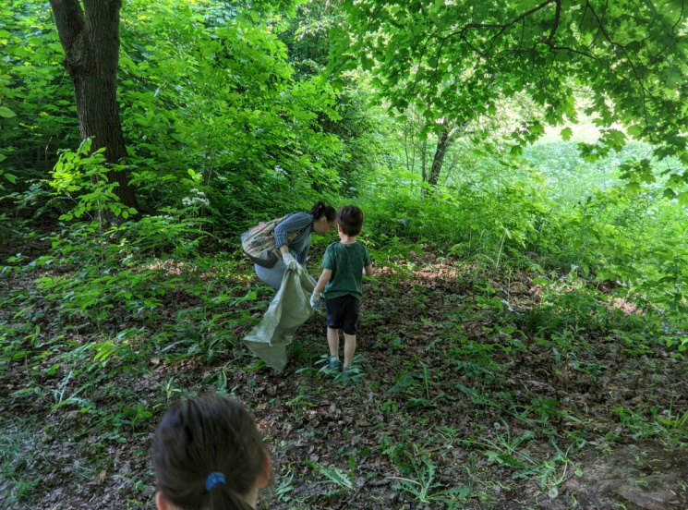
Семейное и молодёжное добровольчество (2022 г.)

Slide 11
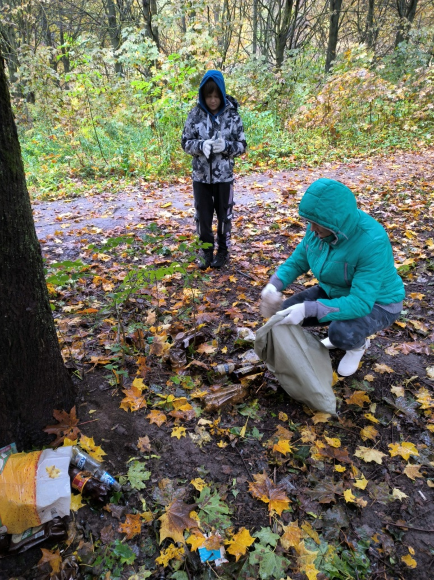
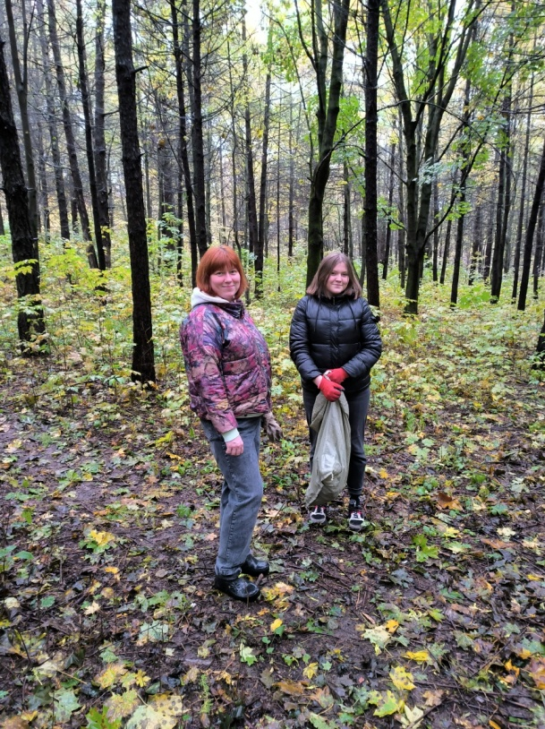
Семейное волонтёрство (2022 г.)

Slide 12
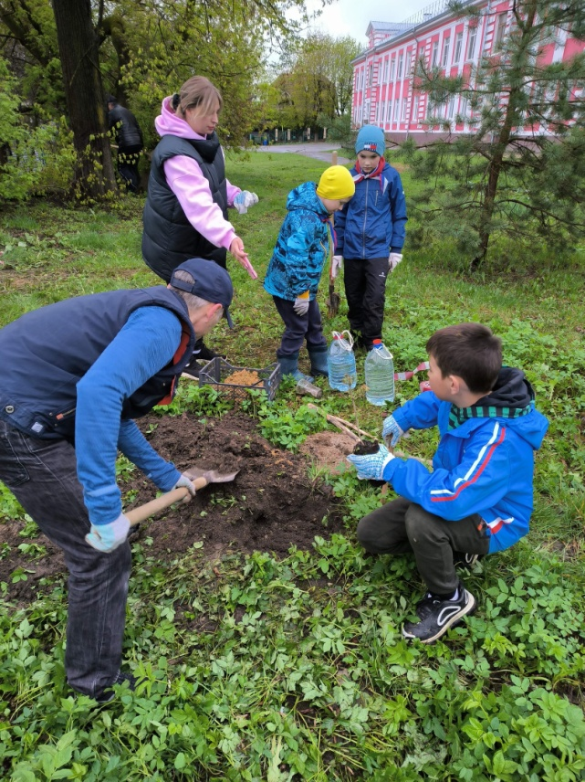
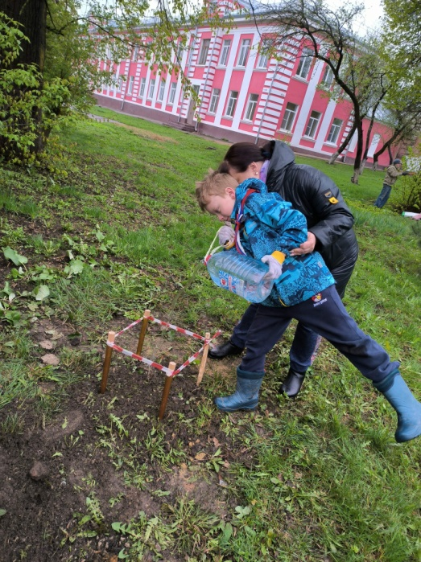
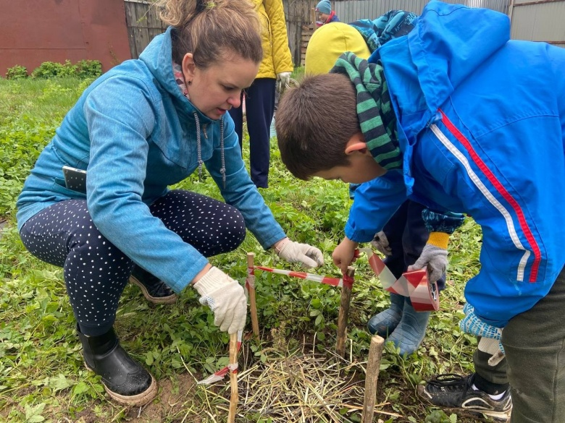
Семейное добровольчество (2023 г.)

Slide 13
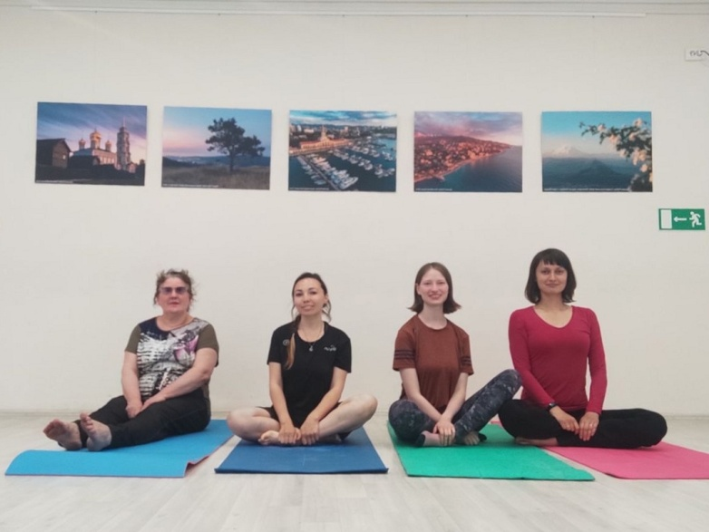
Молодёжное волонтёрство (2023 г.)

Slide 14
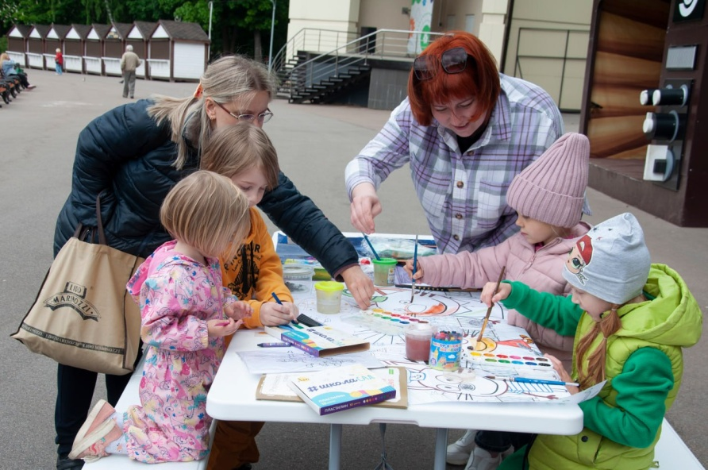
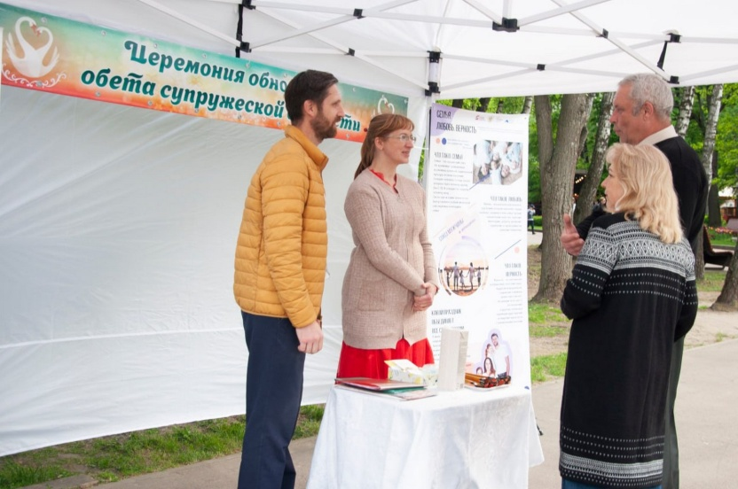
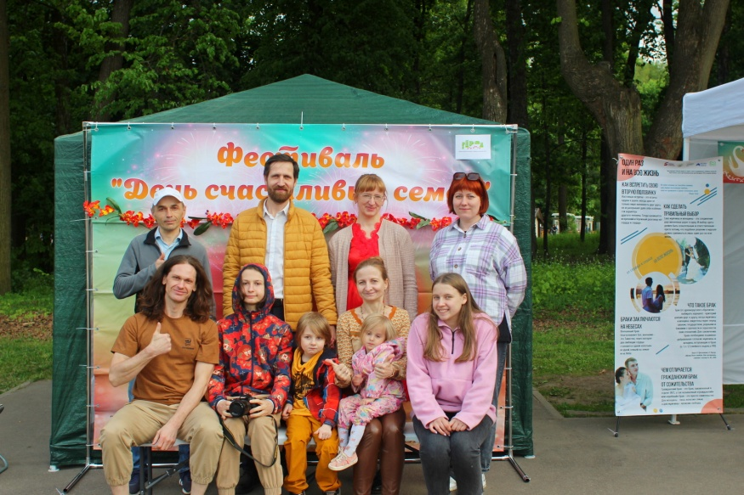
Семейное и молодёжное волонтёрство (2023 г.)

Slide 15
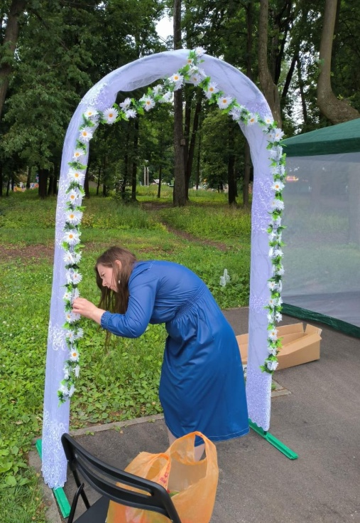
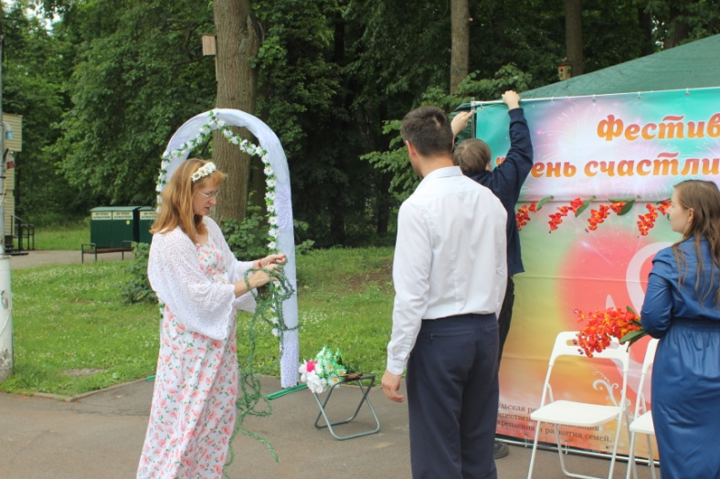
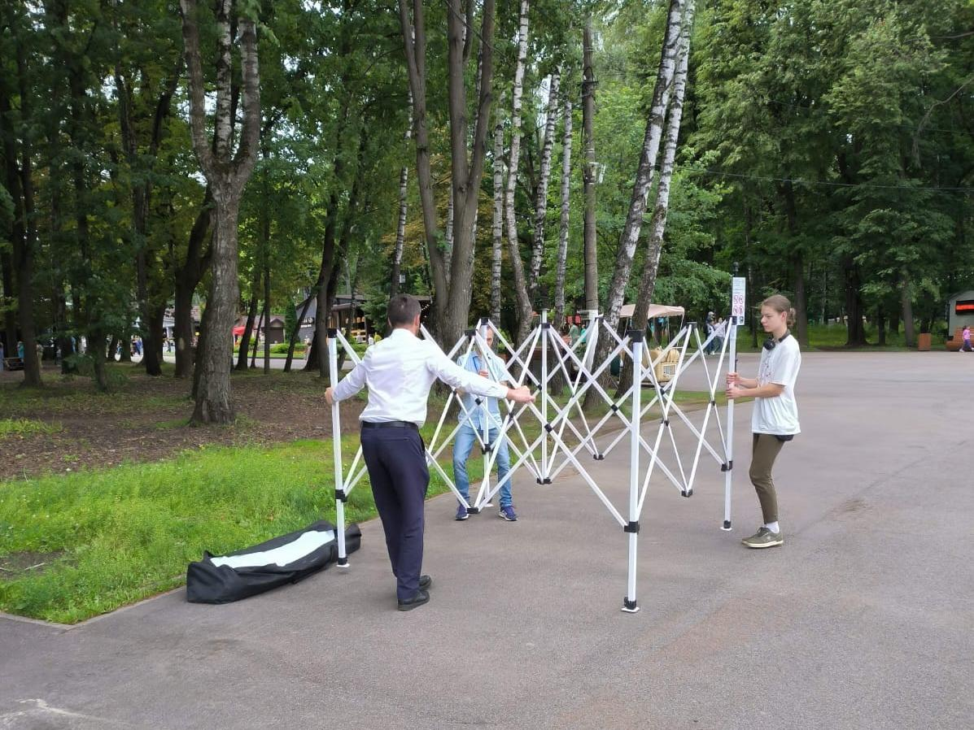
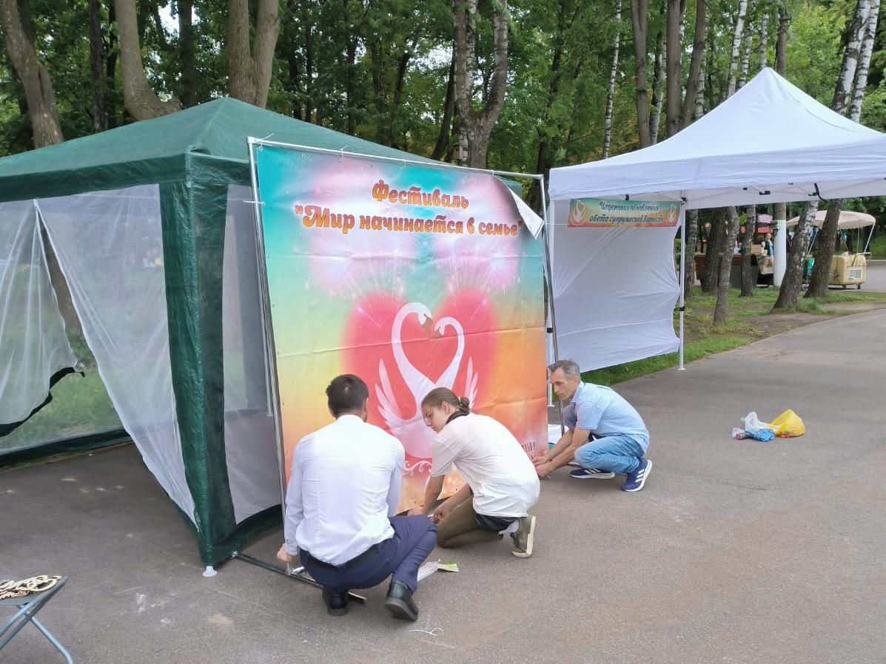
Семейное и молодёжное волонтёрство (2023 г.)

Slide 16
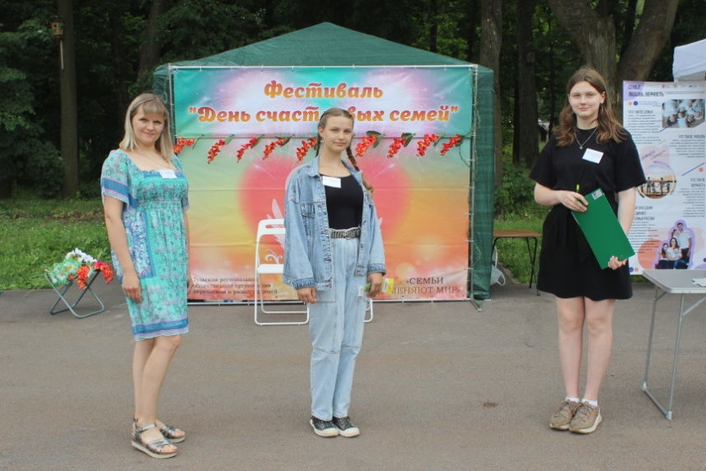
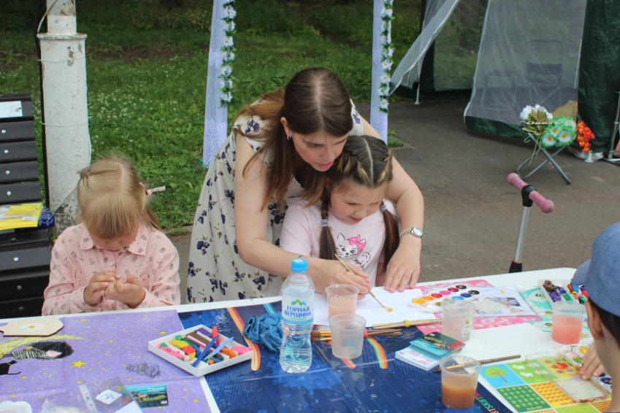
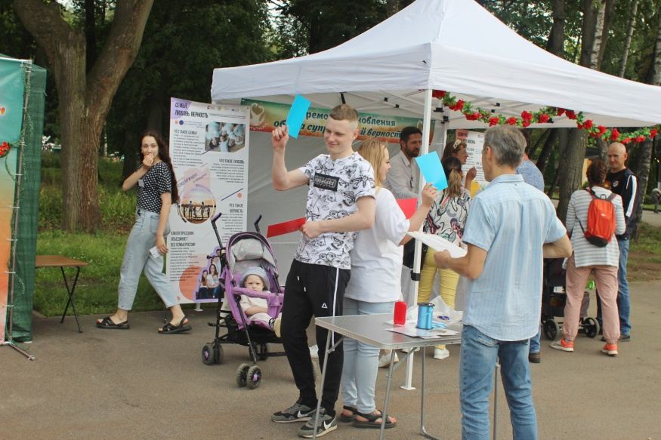
Семейное и молодёжное волонтёрство (2023 г.)

